Slide 1
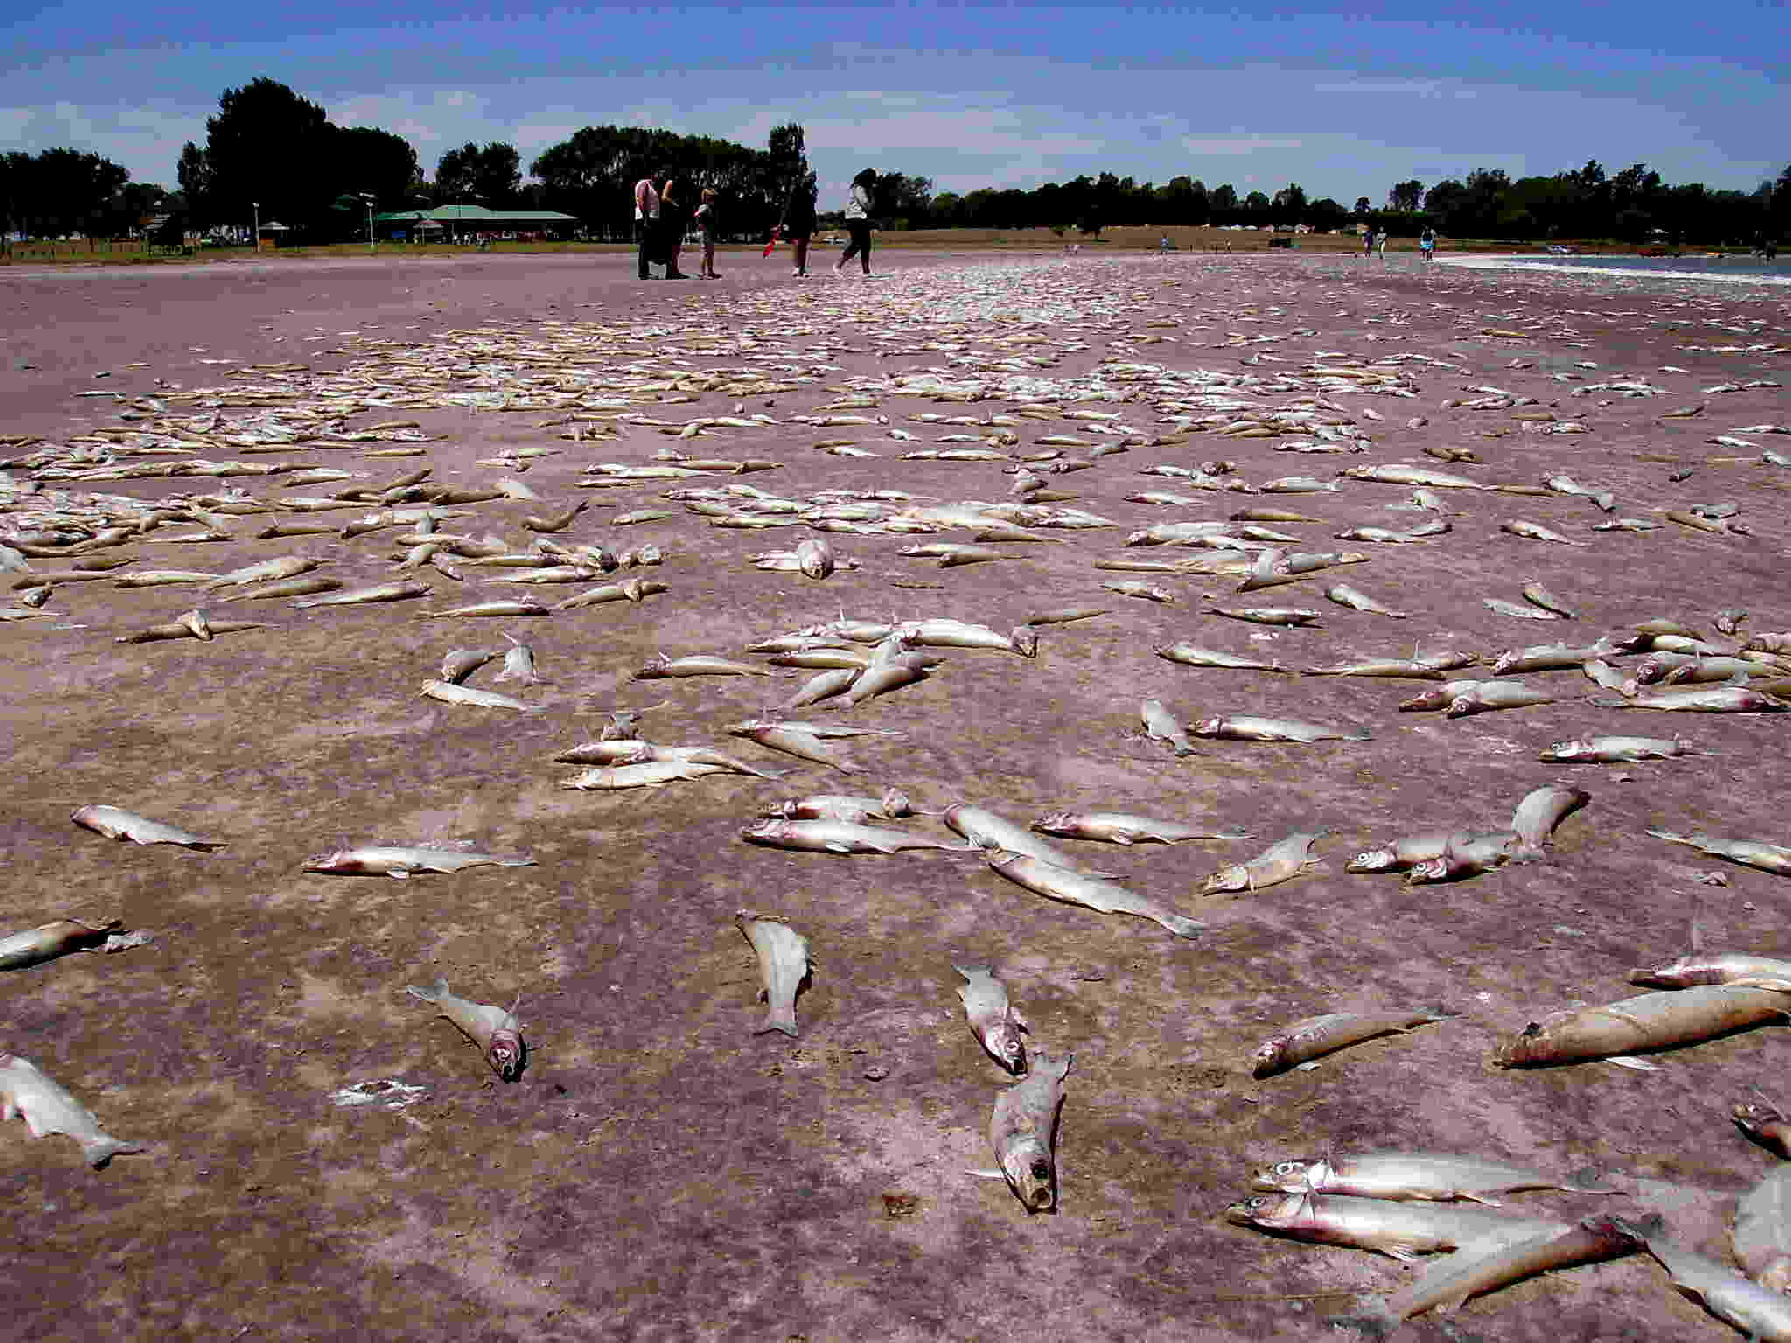
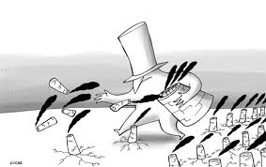
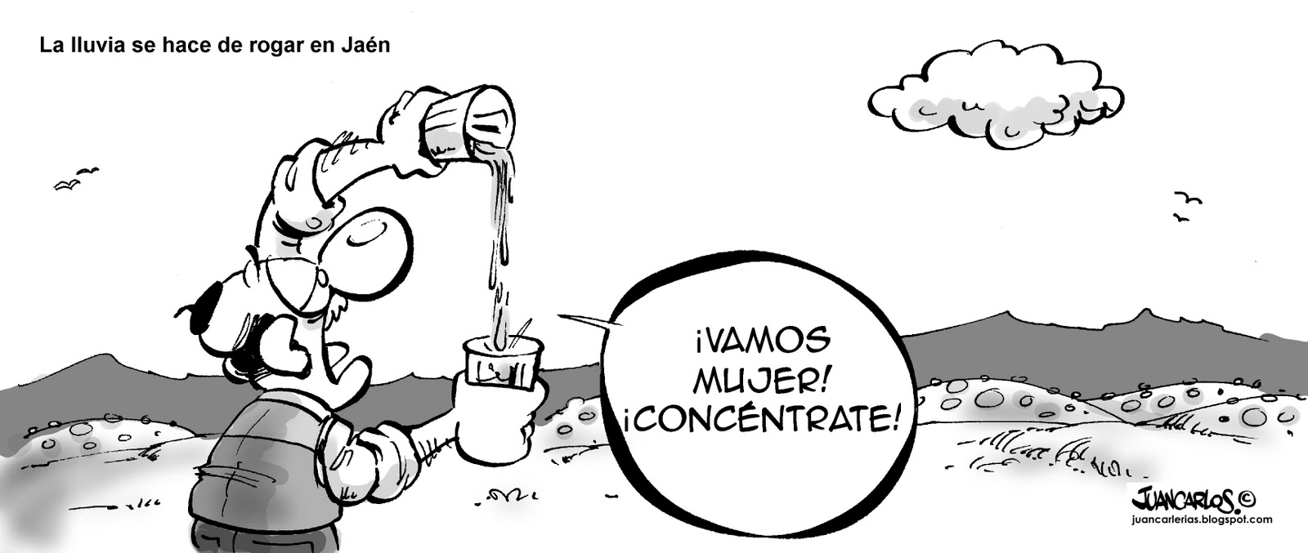
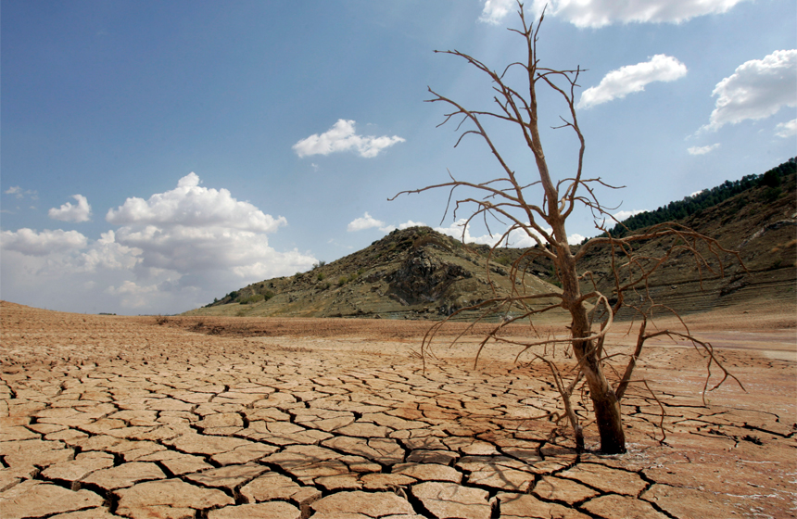
SEQUIAS

Slide 2
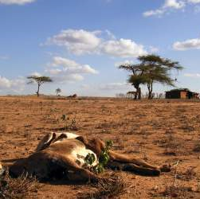
DEFINICIÓN
La sequía es un fenómeno meteorológico que ocurre cuando la precipitación en un período de tiempo es menor que el promedio, y cuando esta deficiencia de agua es lo suficientemente grande y prolongada como para dañar las actividades humanas y el medio ambiente

Slide 3
características de las sequias
Las principales causas de las sequías están relacionadas con cambios de las presiones atmosféricas y alteraciones en la circulación general de la atmósfera,cambios en la temperatura de la superficie de los océanos y mares e incrementos en las concentraciones de bióxido de carbono, ocasionan variaciones espacio-temporales de las precipitaciones.
En términos generales, el gran efecto de la sequía puede reducirse a una sola palabra: hambruna, y en su última consecuencia, a la muerte, tanto de seres humanos como de los animales y plantas, de las cuales obtienen su sustento y sus medios de vida.

Slide 4
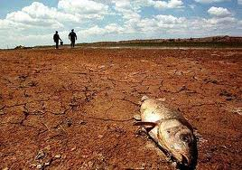
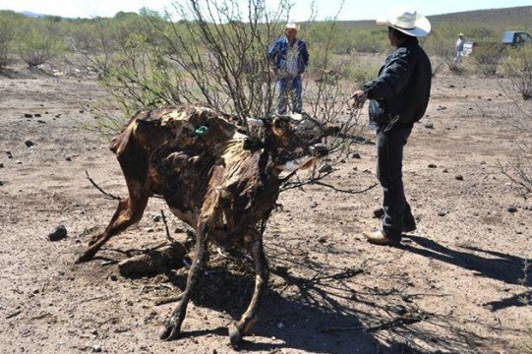
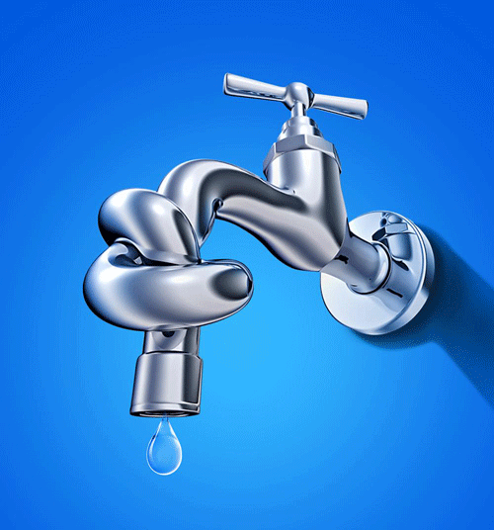
Las sequías pueden presentarse en cualquier tiempo y lugar, pero existen áreas específicas sensibles al fenómeno, definidas básicamente por su localización geográfica, como lo es la latitud, ya que a partir de la línea del Ecuador hacia los polos, en forma alterna, se presentan las franjas de baja y alta presión atmosférica, donde las primeras corresponden a las áreas lluviosas y húmedas en el planeta

Slide 5
clasificación de las sequias
Sequía Meteorológica
Se presenta en un período de tiempo cuando la lluvia registrada es menor al promedio.
Sequía Hidrológica
Se presenta en un período de tiempo cuando los escurrimientos tanto superficiales como subterráneos están por debajo del promedio.
Sequía Agrícola
Se presenta en un período de tiempo cuando la humedad contenida en el suelo es insuficiente para producir una cosecha.

Slide 6
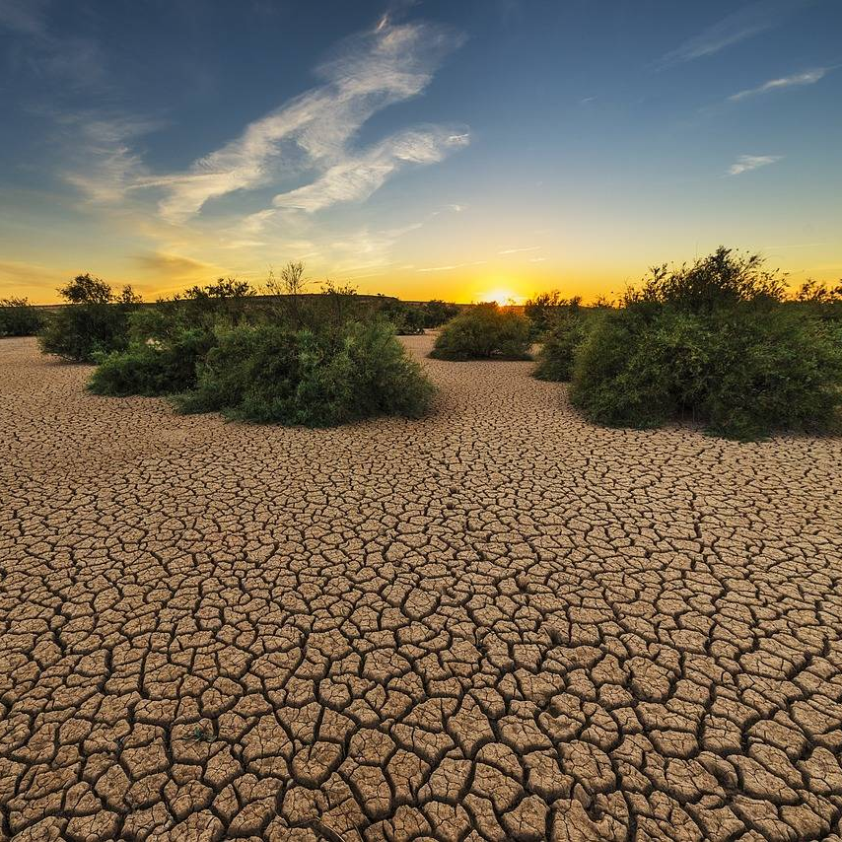
consecuencias
Principales consecuencias:
1Agrícolas. La falta de agua de manera prolongada provoca la falta de desarrollo de los cultivos. Esto se ha agravado por el tipo de cultivo industrial y cultivo hidropónico con grandes necesidades hídricas, en detrimento de los cultivos tradicionales, los llamados de secano.
2Forestales provocando efectos dañinos en el crecimiento vegetal y enfermedades derivadas del crecimiento anormal de las plantas y el suelo quedaría infértil.

Slide 7
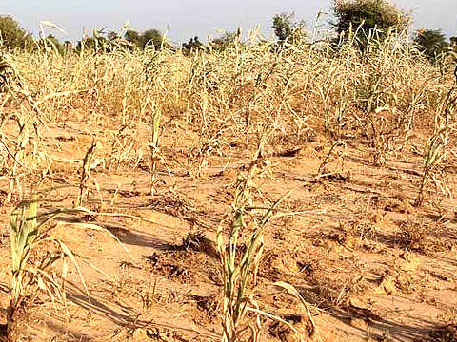
Ganadería. Deshidratación de los animales y pérdida de éstos por falta de alimento y enfermedades que se desarrollan en condiciones con bajo nivel de humedad.
Falta de garantía en los suministros de agua para los distintos usos

Slide 8
